Slide 1
Nettkurset i samarbeid og medbestemmelse
Målgruppe: Ledere og tillitsvalgte
Seminar om endringsprosesser

Slide 2
Introduksjon
Seminar for alle ledere og tillitsvalgte om endrings- og omstillingsprosesser
Målsetning med seminaret:
  Gjennom felles opplæring i gode endrings- og omstillingsprosesser kan det skapes et bedre grunnlag for å gode fremtidige prosesser.
  Bli enige om suksesskriterier for gode endringsprosesser.
  Avklare gjensidig forventninger til bidrag i endringsprosesser.
Denne presentasjonen består av:
Foilsett med mål og kjøreplan
Gruppe og diskusjonsoppgaver rundt tematikken
Faglige foiler som oppsummer forskningen.
En enkel effektevaluering av samlingen
Tips og råd!
Samlingens mål, form og innhold må tilpasses behov og mål, samt gruppens størrelse og den tid som er satt av.
Det er en fordel om alle deltakerne har gjennomført e-læringsmodulen knyttet til «samarbeid» før samlingen.
Det anbefales å skrive ut de oppgaver som skal diskuteres i løpet av samlingen.

Slide 3

Målsetning med seminaret
Gjennom felles opplæring i gode endrings- og omstillingsprosesser kan det skapes et bedre grunnlag for å gode fremtidige prosesser.
Bli enige om suksesskriterier for gode endringsprosesser.
Avklare gjensidig forventninger til bidrag i endringsprosesser.

Slide 4
Kjøreplan og dagsorden
TID | TEMA
5 min | Mål og kjøreplan Presentasjon ved seminarleder
45 min | Suksesskriterier for gode endringsprosesser
10 min | Pause
30 min | Roller og ansvar i disse endringstider
45 min | Suksesskriterier, styrker og forbedringsområder hos oss.
10 min | Pause
40 min | Bidrag til endringsprosesser
10 min | Enkelt effektevaluering

Slide 5
Kjøreplan for seminarleder
TID | TEMA | PROSESS
5 min | Mål og kjøreplan Presentasjon ved seminarleder | Presentasjon av mål og dagsorden.
45 min | Suksesskriterier for gode endringsprosesser | Individuelt: Kort refleksjon om egne erfaring fra endringer (5 min) Gruppe: Del i mindre grupper og bli enige om noen kjennetegn ved gode endringsprosesser (15 min). Plenum. Plukk opp 2 – 3 innspill fra alle gruppene. (15 min) Gå igjennom faglige foiler om endringsprosesser (10 min).
10 min | Pause
30 min | Roller og ansvar i disse endringstider | Presenter oppgave knyttet til roller og ansvar. Gruppearbeid med refleksjoner i plenum.
45 min | Suksesskriterier, styrker og forbedringsområder hos oss. | Gå igjennom foil «sjekkliste for gode endringsprosesser». Oppgave: Individuelt arbeid 5 min, 20 min gruppediskusjon, 20 min i plenum.
10 min | Pause
40 min | Bidrag til endringsprosesser | Homogene grupper. Diskusjon om bidrag (10 min), kort presentasjon i plenum med umiddelbare tilbakemeldinger? (5 min). Ønske om endring (10 min). Kort presentasjon i plenum. Diskusjon i grupper (10 min).
10 min | Enkelt effektevaluering | Repetisjon av mål med dagen En enkel effektevaluering

Slide 6
Suksesskriterier for gode endringsprosesser
Ta utgangspunkt i egne erfaringer med endringer.
Bruk noen minutter på egen hånd og sett ned noen stikkord rundt følgende:
Dine erfaringer fra en endringsprosess du opplevde som stort sett positiv og som gikk bra.
Dine erfaringer fra en endringsprosess du opplevde som vanskelig og som ikke gikk så bra.
Hva var de viktigste forskjellene mellom disse?
Del deretter dette i mindre grupper.
Se om dere kan bli enige om noen suksesskriterier for gode endringsprosesser?
Notes:
På flipp!

Slide 7
Kjennetegn ved gode endringsprosesser
Oppsummering:
Oppsummering fra gruppediskusjonen
Notes:
Visjon og mål
Er det dannet et felles (visjonært men også troverdig)bilde av hvordan det er når endringen er implementert?
Kan de ansatte se seg selv lykkes i fremtidsbilde?
Har de vært med på å utvikle visjonen.
Situasjonsforståelse
Er det et klart bilde av bakgrunn og behov for endringen?
Er det akseptert at status quo ikke er et alternativ
Hvor endringen kommer vil påvirke situasjonsbeskrivelsen (fordi vi vil, fordi vi må, fordi vi skal)
Intern endringsteam
Er det satt sammen et endringsteam med ansvar for å drive endringsprosessen? Har de nok ressurser, status, legitimitet, kompetanse på endring og kommunikasjonsevner.
Evner endringsteamet å mobilisere organisasjonen i planlegging og gjennomføring av endringsprosesser.
Topplederforankring
Har endringen en forankring hos en leder som er tydelig i ord og i handling og som står bak endringen
Har toppleder satt ned et godt endringsteam med avklarte mandat og rolle
Kultur
Hva preger kulturen når verdier, holdinger og virkelighetsoppfatninger
Hva er organisasjonens endringskapasitet og modenhet med endring
Hva er det ved kulturen som hemmer eller fremmer suksessen til endringen .
Hva er bra og hva må vi utvikle i forhold til egen
Opplæring
Har organisasjonen den kompetansen som er nødvendig for å lykkes med omstillingen
Vet folk hva de har av kompetanse og hva de må utvikle i forhold til nye kompetansekrav
Hvilke kompetansetiltak er det viktig at organisasjonen tilbyr slik at ansatte kan posisjonere seg i forhold til nye komptansekrav
Budsjett og planer
Er det satt av nok ressurser til endringsprosessen slik at den blir vellykket
Er det laget konkrete planer for styring og gjennomføring av endringsprosessen
Måloppfølging
Blir det satt nye mål og oppgaver som brytes helt ned til den enkelte
Vet de ansatte hva som forventes av dem – hva skal være annerledes før, under og etter endringsprosessen?
Blir disse fulgt opp gjennom tilbakemeldinger
Forpliktelse og ansvarlighet
Har ansatte fått anledning til å stille spørsmål, ytre bekymringer og blitt møtt på disse
Har de ansatte fått være med å definere behov, mål og løsninger.
Har organisasjonen istandsatt folk til å møte endringer på en offensiv måte.
Holdes ledere og medarbeidere ansvarlig i forhold til de mål og planer som blir lagt.
Kommunikasjon
Er det arenaer for kommunikasjon og dialog omkring endringsprosessen
Er det gode kanaler for kommunikasjon og informasjon – 7 ganger 7 kanaler
Belønning
Belønnes riktig atferd i forhold til endring – lønn og anerkjennelse.

Slide 8
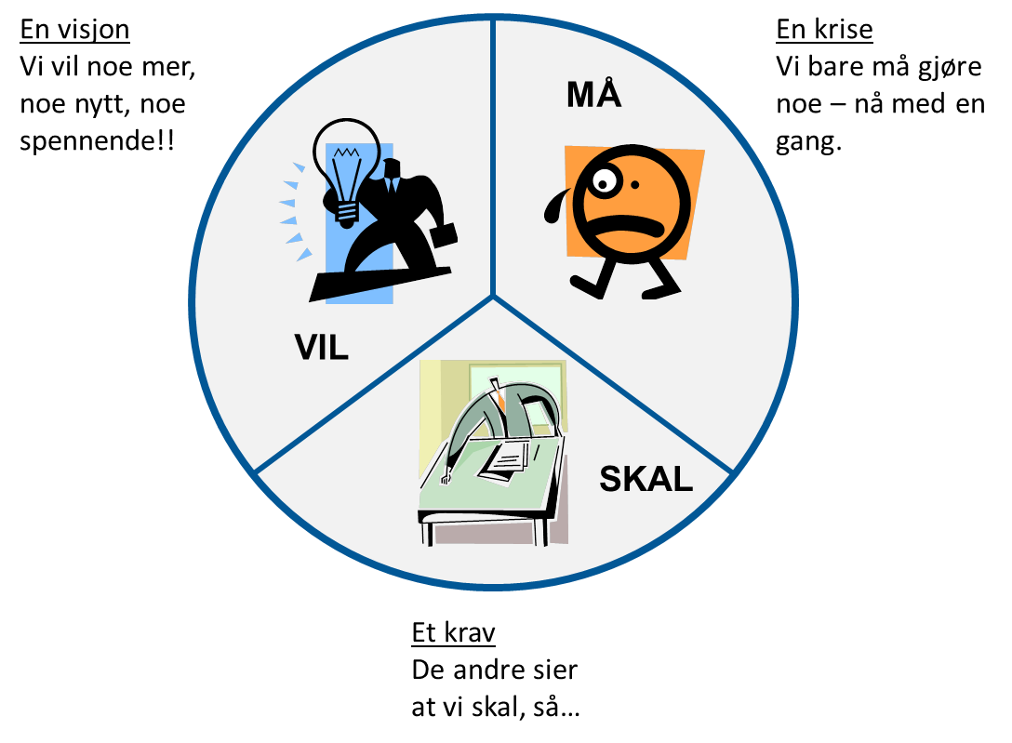
Drivkreftene for endring varierer
Notes:
Det vil være ulike drivkrefter for endringer som også får store konsekvenser for videre endringsprosess.
Noe vi SKAL?
Er dette noe vi SKAL gjøre ut fra politiske føringer eller beslutninger.
Noe vi MÅ?
Fordi det er krise.
Er dette noe vi vi VIL?
Noe mer, noe nytt, noe spennende!

Slide 9
Hva teorien kan fortelle oss
Viktige grep for å få til endringer i organisasjoner
  Etablere erkjennelse av viktighet
  Mobilisere endringskraft – etablere en styrende koalisjon
  Utvikle tydelig retning for endringen – visjon og mål
  Kommunisere retningen i organisasjonen
  Skape handlingsrom for folk og fjerne hindringer
  Planlegge for kortsiktige gevinster
  Ikke erklære seieren for tidlig
  Jobbe bevisst og systematisk med kulturen slik at den støtter ønsket endring
  (Kilde: John P. Kotter, Leading Change, Harvard Business School Press, 1996)
Opptining
Endring
Konsolidering

Slide 10
Noen eksempler på med- og motkrefter
Hovedfunn i undersøkelse:
Den sterkeste suksessfaktoren er sterkt, synlig og effektiv støtte.
Ansatte ønsker klare meldinger fra to kilder: toppsjefen og nærmeste overordnede (men deres meldinger er ikke samkjørte).
Den viktigste hindringen for suksessrik endring er ansattes motstand på alle nivåer: kundebehandlere, mellomledelse, og toppledelse.
Hovedårsaken til ansattes motstand var manglende forståelse for viktighet og nødvendighet, tilfredshet med tingenes tilstand og ”frykt” for det ukjente.
Mellomledere motarbeidet endring fordi de var redd for å miste kontroll og at de var overbelastet med eksisterende oppgaver og ansvar.
Annerledes neste gang: de fleste team sa at de ville starte sine endringsaktiviteter tidligere i det neste prosjektet, isteden for å se aktivitetene som tilleggsgjøremål.
Kilde: Bjørn Hennestad, foredrag for Mattilsynet september 2013,
Benchmarking report: 288 organizations share best practices in change management
http://www.change-management.com/best-practices-report.htm

Slide 11
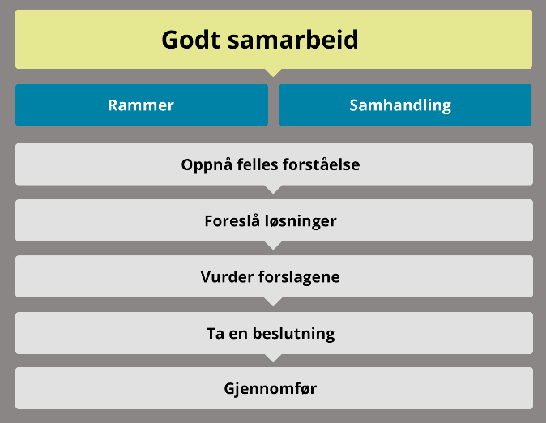
Prosessmodell for samarbeid

Slide 12
Roller og ansvar i disse endringstider
  GRUPPEOPPSUMMERING
  Hva tenker dere er lederes rolle og ansvar?
  Skriv:
  Hva tenker dere er ansattes roller og ansvar?
  Skriv:
  Hva er tillitsvalgtes rolle og ansvar?
  Skriv:
  Hva er organisasjonen/HRs rolle og ansvar?
  Skriv:
  Instruksjon:
  1. Tenkt individuelt – skrive ned noen punkter på hvert punkt. (3 min)
  2. Del i grupper av 3/4 og forsøkt å bli enig om noen punkter (10 min)
  3. Rapportering fra hver gruppe på tavle/flip over (10 min).
  INDIVIDUELT
  Hva tenker dere er lederes rolle og ansvar?
  Skriv:
  Hva tenker dere er ansattes roller og ansvar?
  Skriv:
  Hva er tillitsvalgtes rolle og ansvar?
  Skriv:
  Hva er organisasjonen/HRs rolle og ansvar?
  Skriv:

Slide 13
Oppsummering av innspill (Skriv inn her)
Lederes rolle og ansvar | Ansattes rolle og ansvar | Tillitsvalgtes roller og ansvar | Organisasjonen/HR rolle og ansvar

Slide 14
Sjekkliste endringsprosesser
Sjekkliste Egenvurdering | Dårlige | Midt på treet | Gode
Visjon og mål
Situasjonsforståelse
Intern endringsteam
Topplederforankring
Kultur
Opplæring
Budsjett og planer
Måloppfølging
Forpliktelse og ansvarlighet
Kommunikasjon
Belønning
Notat: Inspirert av Ken Blanchard ”Who killed Change”
Notes:
Visjon og mål
Er det dannet et felles (visjonært men også troverdig)bilde av hvordan det er når endringen er implementert?
Kan de ansatte se seg selv lykkes i fremtidsbilde?
Har de vært med på å utvikle visjonen.
Situasjonsforståelse
Er det et klart bilde av bakgrunn og behov for endringen?
Er det akseptert at status quo ikke er et alternativ
Hvor endringen kommer vil påvirke situasjonsbeskrivelsen (fordi vi vil, fordi vi må, fordi vi skal)
Intern endringsteam
Er det satt sammen et endringsteam med ansvar for å drive endringsprosessen? Har de nok ressurser, status, legitimitet, kompetanse på endring og kommunikasjonsevner.
Evner endringsteamet å mobilisere organisasjonen i planlegging og gjennomføring av endringsprosesser.
Topplederforankring
Har endringen en forankring hos en leder som er tydelig i ord og i handling og som står bak endringen
Har toppleder satt ned et godt endringsteam med avklarte mandat og rolle
Kultur
Hva preger kulturen når verdier, holdinger og virkelighetsoppfatninger
Hva er organisasjonens endringskapasitet og modenhet med endring
Hva er det ved kulturen som hemmer eller fremmer suksessen til endringen .
Hva er bra og hva må vi utvikle i forhold til egen
Opplæring
Har organisasjonen den kompetansen som er nødvendig for å lykkes med omstillingen
Vet folk hva de har av kompetanse og hva de må utvikle i forhold til nye kompetansekrav
Hvilke kompetansetiltak er det viktig at organisasjonen tilbyr slik at ansatte kan posisjonere seg i forhold til nye komptansekrav
Budsjett og planer
Er det satt av nok ressurser til endringsprosessen slik at den blir vellykket
Er det laget konkrete planer for styring og gjennomføring av endringsprosessen
Måloppfølging
Blir det satt nye mål og oppgaver som brytes helt ned til den enkelte
Vet de ansatte hva som forventes av dem – hva skal være annerledes før, under og etter endringsprosessen?
Blir disse fulgt opp gjennom tilbakemeldinger
Forpliktelse og ansvarlighet
Har ansatte fått anledning til å stille spørsmål, ytre bekymringer og blitt møtt på disse
Har de ansatte fått være med å definere behov, mål og løsninger.
Har organisasjonen istandsatt folk til å møte endringer på en offensiv måte.
Holdes ledere og medarbeidere ansvarlig i forhold til de mål og planer som blir lagt.
Kommunikasjon
Er det arenaer for kommunikasjon og dialog omkring endringsprosessen
Er det gode kanaler for kommunikasjon og informasjon – 7 ganger 7 kanaler
Belønning
Belønnes riktig atferd i forhold til endring – lønn og anerkjennelse.

Slide 15
Sjekkliste endringsprosesser
Individuelt arbeid
Basert på din erfaring av endringsprosesser.
Hva mener du er suksesskriterier for at dere skal lykkes med endringsprosesser fremover?
Skriv:
Hva mener du at dere er gode på (2 – 3 styrker) og (2 – 3) forbedringsområder?
Skriv:
Gruppearbeid.
Del og forsøk å bli enige om:
De viktigste suksesskriterier:
Skriv:
2 - 3 styrker og 2 – 3 forbedringsområder
Skriv:
Vi samler opp og diskutere i plenum.
Sjekkliste Egenvurdering | Dårlige | Midt på treet | Gode
Visjon og mål
Situasjonsforståelse
Intern endringsteam
Topplederforankring
Kultur
Opplæring
Budsjett og planer
Måloppfølging
Forpliktelse og ansvarlighet
Kommunikasjon
Belønning
Notat: Inspirert av Ken Blanchard ”Who Killed Change”
Notes:
Visjon og mål
Er det dannet et felles (visjonært men også troverdig)bilde av hvordan det er når endringen er implementert?
Kan de ansatte se seg selv lykkes i fremtidsbilde?
Har de vært med på å utvikle visjonen.
Situasjonsforståelse
Er det et klart bilde av bakgrunn og behov for endringen?
Er det akseptert at status quo ikke er et alternativ
Hvor endringen kommer vil påvirke situasjonsbeskrivelsen (fordi vi vil, fordi vi må, fordi vi skal)
Intern endringsteam
Er det satt sammen et endringsteam med ansvar for å drive endringsprosessen? Har de nok ressurser, status, legitimitet, kompetanse på endring og kommunikasjonsevner.
Evner endringsteamet å mobilisere organisasjonen i planlegging og gjennomføring av endringsprosesser.
Topplederforankring
Har endringen en forankring hos en leder som er tydelig i ord og i handling og som står bak endringen
Har toppleder satt ned et godt endringsteam med avklarte mandat og rolle
Kultur
Hva preger kulturen når verdier, holdinger og virkelighetsoppfatninger
Hva er organisasjonens endringskapasitet og modenhet med endring
Hva er det ved kulturen som hemmer eller fremmer suksessen til endringen .
Hva er bra og hva må vi utvikle i forhold til egen
Opplæring
Har organisasjonen den kompetansen som er nødvendig for å lykkes med omstillingen
Vet folk hva de har av kompetanse og hva de må utvikle i forhold til nye kompetansekrav
Hvilke kompetansetiltak er det viktig at organisasjonen tilbyr slik at ansatte kan posisjonere seg i forhold til nye komptansekrav
Budsjett og planer
Er det satt av nok ressurser til endringsprosessen slik at den blir vellykket
Er det laget konkrete planer for styring og gjennomføring av endringsprosessen
Måloppfølging
Blir det satt nye mål og oppgaver som brytes helt ned til den enkelte
Vet de ansatte hva som forventes av dem – hva skal være annerledes før, under og etter endringsprosessen?
Blir disse fulgt opp gjennom tilbakemeldinger
Forpliktelse og ansvarlighet
Har ansatte fått anledning til å stille spørsmål, ytre bekymringer og blitt møtt på disse
Har de ansatte fått være med å definere behov, mål og løsninger.
Har organisasjonen istandsatt folk til å møte endringer på en offensiv måte.
Holdes ledere og medarbeidere ansvarlig i forhold til de mål og planer som blir lagt.
Kommunikasjon
Er det arenaer for kommunikasjon og dialog omkring endringsprosessen
Er det gode kanaler for kommunikasjon og informasjon – 7 ganger 7 kanaler
Belønning
Belønnes riktig atferd i forhold til endring – lønn og anerkjennelse.

Slide 16
Oppsummering av innspill (Skriv inn her)
Suksesskriterier | Våre styrker | Våre forbedringsområder

Slide 17
Hvordan dere kan bidra til bedre endringsprosesser?
Oppsummering:
Gruppearbeid: (ledere og tillitsvalgte i hver sine grupper)
Hvordan kan dere som hhv ledere og tillitsvalgte bidra til enda bedre endringsprosesser.
Tenk litt individuelt – diskuter og oppsummer i gruppene.
Notes:
Visjon og mål
Er det dannet et felles (visjonært men også troverdig)bilde av hvordan det er når endringen er implementert?
Kan de ansatte se seg selv lykkes i fremtidsbilde?
Har de vært med på å utvikle visjonen.
Situasjonsforståelse
Er det et klart bilde av bakgrunn og behov for endringen?
Er det akseptert at status quo ikke er et alternativ
Hvor endringen kommer vil påvirke situasjonsbeskrivelsen (fordi vi vil, fordi vi må, fordi vi skal)
Intern endringsteam
Er det satt sammen et endringsteam med ansvar for å drive endringsprosessen? Har de nok ressurser, status, legitimitet, kompetanse på endring og kommunikasjonsevner.
Evner endringsteamet å mobilisere organisasjonen i planlegging og gjennomføring av endringsprosesser.
Topplederforankring
Har endringen en forankring hos en leder som er tydelig i ord og i handling og som står bak endringen
Har toppleder satt ned et godt endringsteam med avklarte mandat og rolle
Kultur
Hva preger kulturen når verdier, holdinger og virkelighetsoppfatninger
Hva er organisasjonens endringskapasitet og modenhet med endring
Hva er det ved kulturen som hemmer eller fremmer suksessen til endringen .
Hva er bra og hva må vi utvikle i forhold til egen
Opplæring
Har organisasjonen den kompetansen som er nødvendig for å lykkes med omstillingen
Vet folk hva de har av kompetanse og hva de må utvikle i forhold til nye kompetansekrav
Hvilke kompetansetiltak er det viktig at organisasjonen tilbyr slik at ansatte kan posisjonere seg i forhold til nye komptansekrav
Budsjett og planer
Er det satt av nok ressurser til endringsprosessen slik at den blir vellykket
Er det laget konkrete planer for styring og gjennomføring av endringsprosessen
Måloppfølging
Blir det satt nye mål og oppgaver som brytes helt ned til den enkelte
Vet de ansatte hva som forventes av dem – hva skal være annerledes før, under og etter endringsprosessen?
Blir disse fulgt opp gjennom tilbakemeldinger
Forpliktelse og ansvarlighet
Har ansatte fått anledning til å stille spørsmål, ytre bekymringer og blitt møtt på disse
Har de ansatte fått være med å definere behov, mål og løsninger.
Har organisasjonen istandsatt folk til å møte endringer på en offensiv måte.
Holdes ledere og medarbeidere ansvarlig i forhold til de mål og planer som blir lagt.
Kommunikasjon
Er det arenaer for kommunikasjon og dialog omkring endringsprosessen
Er det gode kanaler for kommunikasjon og informasjon – 7 ganger 7 kanaler
Belønning
Belønnes riktig atferd i forhold til endring – lønn og anerkjennelse.

Slide 18
Hvordan kan dere bidra til bedre endringsprosesser?

Slide 19
Hvordan kan dere bidra til bedre endringsprosesser?
Umiddelbare tilbakemeldinger på tankene om bidrag?

Slide 20
Hva dere gjerne skulle sett mer eller mindre av?
Gruppearbeid: (ledere og tillitsvalgte i hver sine grupper)
Hvordan kunne dere som hhv ledere/tillitsvalgte tenke dere at «motparten» kunne bidra mer eller bedre. Er det noe dere gjerne skulle sett mer av, mindre av, noe de kan begynne med eller slutte med?
Tenk litt individuelt – diskuter og oppsummer i gruppene.
Oppsummering:
Notes:
Visjon og mål
Er det dannet et felles (visjonært men også troverdig)bilde av hvordan det er når endringen er implementert?
Kan de ansatte se seg selv lykkes i fremtidsbilde?
Har de vært med på å utvikle visjonen.
Situasjonsforståelse
Er det et klart bilde av bakgrunn og behov for endringen?
Er det akseptert at status quo ikke er et alternativ
Hvor endringen kommer vil påvirke situasjonsbeskrivelsen (fordi vi vil, fordi vi må, fordi vi skal)
Intern endringsteam
Er det satt sammen et endringsteam med ansvar for å drive endringsprosessen? Har de nok ressurser, status, legitimitet, kompetanse på endring og kommunikasjonsevner.
Evner endringsteamet å mobilisere organisasjonen i planlegging og gjennomføring av endringsprosesser.
Topplederforankring
Har endringen en forankring hos en leder som er tydelig i ord og i handling og som står bak endringen
Har toppleder satt ned et godt endringsteam med avklarte mandat og rolle
Kultur
Hva preger kulturen når verdier, holdinger og virkelighetsoppfatninger
Hva er organisasjonens endringskapasitet og modenhet med endring
Hva er det ved kulturen som hemmer eller fremmer suksessen til endringen .
Hva er bra og hva må vi utvikle i forhold til egen
Opplæring
Har organisasjonen den kompetansen som er nødvendig for å lykkes med omstillingen
Vet folk hva de har av kompetanse og hva de må utvikle i forhold til nye kompetansekrav
Hvilke kompetansetiltak er det viktig at organisasjonen tilbyr slik at ansatte kan posisjonere seg i forhold til nye komptansekrav
Budsjett og planer
Er det satt av nok ressurser til endringsprosessen slik at den blir vellykket
Er det laget konkrete planer for styring og gjennomføring av endringsprosessen
Måloppfølging
Blir det satt nye mål og oppgaver som brytes helt ned til den enkelte
Vet de ansatte hva som forventes av dem – hva skal være annerledes før, under og etter endringsprosessen?
Blir disse fulgt opp gjennom tilbakemeldinger
Forpliktelse og ansvarlighet
Har ansatte fått anledning til å stille spørsmål, ytre bekymringer og blitt møtt på disse
Har de ansatte fått være med å definere behov, mål og løsninger.
Har organisasjonen istandsatt folk til å møte endringer på en offensiv måte.
Holdes ledere og medarbeidere ansvarlig i forhold til de mål og planer som blir lagt.
Kommunikasjon
Er det arenaer for kommunikasjon og dialog omkring endringsprosessen
Er det gode kanaler for kommunikasjon og informasjon – 7 ganger 7 kanaler
Belønning
Belønnes riktig atferd i forhold til endring – lønn og anerkjennelse.

Slide 21
Hva dere gjerne skulle sett mer eller mindre av?

Slide 22
Hva dere gjerne skulle sett mer eller mindre av?
Bruk noen minutter sammen og reflekter over hva dere kan «levere på» av disse ønskene?

Slide 23
Målsetning med seminaret
Gjennom felles opplæring i gode endrings- og omstillingsprosesser kan det skapes et bedre grunnlag for å gode fremtidige prosesser.
Bli enige om suksesskriterier for gode endringsprosesser.
Avklare gjensidig forventninger til bidrag i endringsprosesser.

Slide 24
En enkel effektevaluering
Hva har vært mest nyttig for meg?
1 min individuelt
3 min dele i grupper
5 plukke opp i plenum.
Målsetningene med samlingen
Gjennom felles opplæring i gode endrings- og omstillingsprosesser kan det skapes et bedre grunnlag for å gode fremtidige prosesser.
Bli enige om suksesskriterier for gode endringsprosesser.
Avklare gjensidig forventninger til bidrag i endringsprosesser.

